Slide 1
Vyšetření hrudníku
MUDr. Jindřich Mareš

Slide 2
Pohled
Normální hrudník je symetrický, při dýchání se rovnoměrně rozvíjí.
Před zahájením vyšetření je nutno si povšimnout případné dušnosti, cyanózy, bolestivé reakce vázané na dýchání.
Tvarové varianty hrudníku:
  astenický - je dlouhý, plochý
  nálevkovitý - se vyznačuje vpáčenou dolní částí hrudní kosti („ševcovský“)
  soudkovitý
  kyfoskoliotický
  ptačí - se vyznačuje zduřením chrupavčitých konců žeber po prodělané křivici (rachitický růženec),
  retrakce hemitoraxu - se může projevit při atelektáze, vlivem srůstů, po torakoplastice,
  vyklenutí hrudníku - vznikne při velkém pneumotoraxu nebo pohrudničním výpotku.
CAVE pooperační jizvy

Slide 3
Dýchání
Eupnoe je normální fyziologické dýchání o frekvenci 16 – 18 vdechů za minutu. U mužů je dominantním typem dýchání abdominální (brániční), u žen spíše hrudní (kostální)
Možné patologické nálezy:
  tachypnoe
  bradypnoe - znamená zpomalené dýchání, např. při otravě alkoholem, nitrolební hypertenzi
  apnoe - je zástava dechu, přechodná nebo trvalá (smrt)
  hyperpnoe - je označení pro prohloubené dýchání, např. při horečce, závažné anémii nebo acidóze
  ortopnoe - je usilovné dýchání za použití auxiárního svalstva; pacient sedí a opírá se horními končetinami o postel (zapojuje pomocné dýchací svalstvo)
dušnost (dyspnoe) je subjektivní, nikoliv objektivní nález

Slide 4
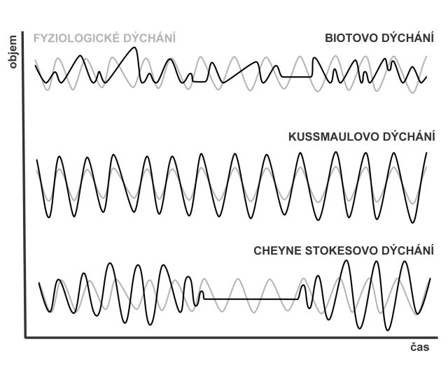
Biotovo dýchání (encefalitidy, meningitidy)
Kussmaulovo dýchání (dekompenzovaný diabetes mellitus)
Cheyne Stokesovo dýchání (u závažných CMP)

Slide 5
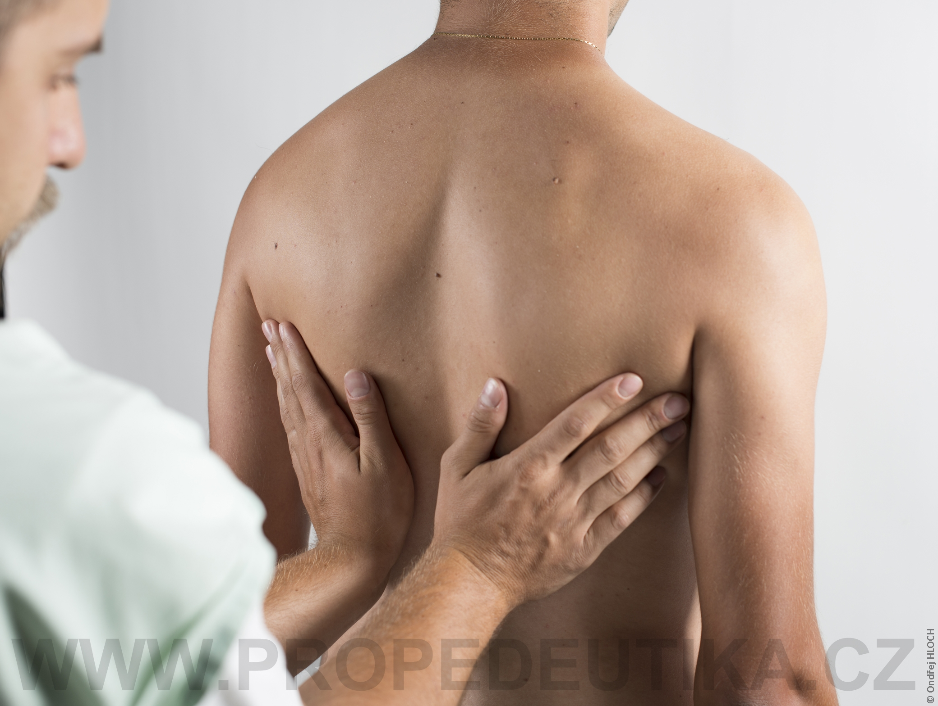
Pohmat
Pohmat hrudní stěny slouží především k vyšetření hrudního chvění (fremitus pectoralis), kvality stěny, bolestivosti a rezistencí.
Hrudní chvění (fremitus pectoralis) je za fyziologických okolností symetrické na obou stranách hrudníku.
Možné patologické nálezy:
  zesílený fremitus pectoralis - zjišťuje se nad infiltrovanou plicní tkání (pneumonie, bronchopneumonie – lepší vodivost tkáně),
  zeslabený až vymizelý fremitus pectoralis - je přítomno u fluidotoraxu nebo pneumotoraxu (izolační vrstva tlumí přenos chvění) a emfyzému.

Slide 6
Poklep
je u zdravých osob plný, jasný, srovnatelný na obou stranách hrudníku.
rozlišujeme poklep srovnávací a topografický (slouží k určení dolní hranice plic).
Možné patologické nálezy:
  ztemnělý(zkrácený) až temný - vzniká při ztrátě vzdušnosti plíce (pneumonie), u fluidotoraxu (hranice má tvar paraboly s vrcholem v axile)
  hypersonorní - souvisí se zvýšenou vzdušností plíce (emfyzém) nebo s pneumotoraxem, kdy může být poklep až bubínkový

Slide 7
Poslech
Dýchání
  Sklípkové - je fyziologickým nálezem nad vzdušnou plicní tkání, nejlépe slyšitelné je v inspiriu
  Trubicovité- je fyziologickým nálezem pouze nad tracheou
Vedlejší dýchací šelesty
  vlhké - vznikají za přítomnosti tekutého nebo polotekutého obsahu v dýchacích cestách
  suché - jsou pískoty, vrzoty, praskoty, vznikají chvěním vazkého sekretu v inspiriu i exspiriu

Slide 8

Hrudní hlas (bronchofonie)
Technika vyšetření:
Postup je obdobný jako u vyšetření fremitus pectoralis, místo pohmatu však využíváme poslechu fonendoskopem.
Možné patologické nálezy:
oslabený - vzniká při poruše plicní vzdušnosti (atelektáza), výpotku nebo pneumotoraxu.
zesílený - se nachází při plicní infiltraci (pneumonie, plicní infarkt).
pektorilokvie - vystupňovaná bronchofonie, vždy známka infiltrace plicní tkáně

Slide 9
Vyšetření srdce
Poklep- zcela orientační, dnes RTG a hlavně ECHO
Pohmat- možná palpace srdečního hrotu (fyz. 5.-6. mezižebří)
Poslech- nejdůležitější !!!

Slide 10
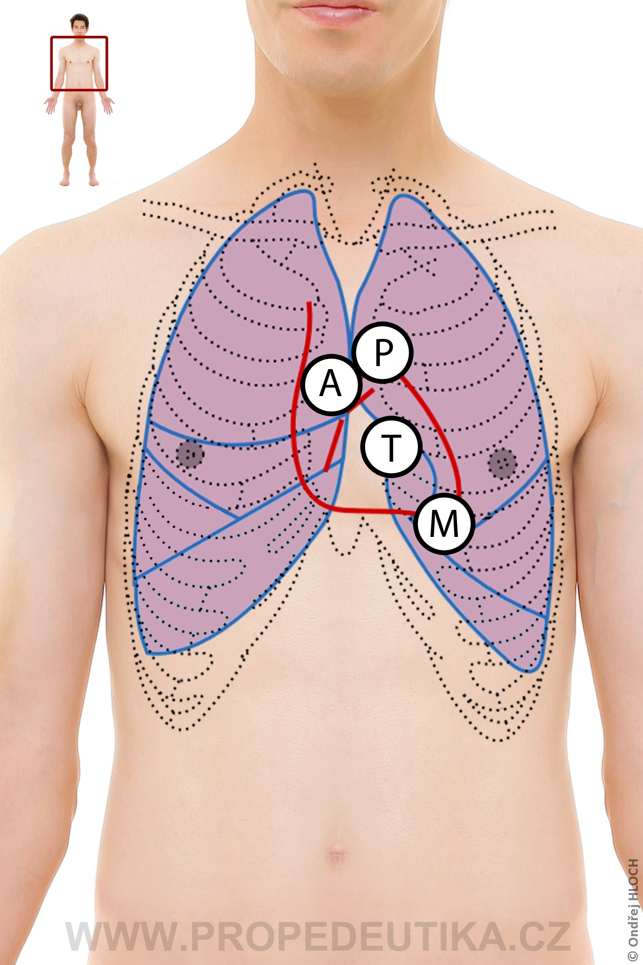
Poslech srdce
Poslechová místa chlopní

Slide 11
Srdeční ozvy
I . ozva
  vzniká uzávěrem nejprve mitrální, poté trikuspidální chlopně na začátku systoly komor
  nejlépe slyšitelná je u pacienta na levém boku nad hrotem
II. ozva
  vzniká uzávěrem semilunárních chlopní, a to nejprve aortální, pak pulmonální (mění se s respirací).
  nejlépe slyšitelná- po obou stranách sterna (tam slyšíme jak aortální, tak pulmonální komponentu), nad hrotem pak výhradně složku aortální
Patologické nálezy- šelesty

Slide 12
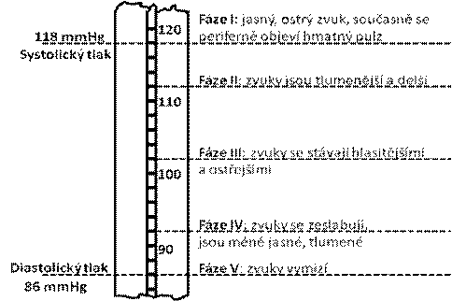
Měření krevního tlaku
Přímo (intraarteriálně) x nepřímo
Nepřímé měření TK
  Rtuťový x aneroidový x oscilometrický tonometr
  Detekujeme tzv. Korotkovovy fenomény, ev. oscilaci brach. tepny
  Měříme externě aplikovaný tlak potřebný ke kompresy a. brachialis
Nejčastější chyby při měření TK
  oděv zaškrcující paži (turniketový efekt)
  manžeta umístěná přes loketní jamku
  měříme TK na volně visící paži (možnost zvýšení systolického TK až o 10 mmHg)
  pacient má při měření zkřížené nohy (možnost zvýšení systolického TK o 2-8mm Hg)
  nesprávně zvolená velikost manžety
  poslech ozev mimo tepnu
  příliš rychlé odpouštění vzduchu z manžety

Slide 13
Vyšetření prsů
Pohled
  vtažená místa či naopak vyklenutí
  barevné změny kůže nebo dvorce
  zarudnutí či zvýšená žilní kresba
  výtok
  krvácení
  vpáčení bradavek
Pohmat
  Drobnými krouživými pohyby postupně vyšetřujeme všechny 4 kvadranty
  Nepodceňovat samovyšetření!

Slide 14
Akutní bronchitida
POHLED - bez dušnosti; distanční bronchitické fenomény (pouze při rozsáhlém nálezu)
POHMAT - fremitus pectoralis oboustranně normální
POKLEP - plný, jasný
POSLECH - dýchání sklípkové, v obou dechových fázích jsou přítomny suché nebo vlhké fenomény (podle charakteru intraluminálního obsahu); bronchofonie není změněna; exspirium prodloužené

Slide 15
Pleurální výpotek
představuje přítomnost tekutiny mezi pleurálními listy. Je průkazný při objemu > 500 mL
POHLED - Obvykle bez dušnosti, event. přítomnost závisí na velikosti výpotku
POHMAT - Fremitus pectoralis v místě výpotku oslabený
POKLEP - Poklep ztemnělý (zkrácený) až temný, hranice výpotku je tvaru paraboly s vrcholem v axile, při horní hranici výpotku bývá poklep hypersonorní až bubínkový (Škodův tón)
POSLECH - dýchání sklípkové oslabené až neslyšné, bronchofonie zeslabená

Slide 16

Pneumothorax
znamená přítomnost vzduchu v pleurální dutině
pleurální dutina mezi parietální a viscerální pleurou a negativní tlak v ní umožňují změny objemu plic(ventilaci) při pohybech hrudního koše
Dělení:
dle místa průniku vzduchu do pleurální dutiny: vnější x vnitřní
podle rozsahu: úplný x částečný(plášťový)
podle komunikace s okolím: uzavřený x otevřený x záklopkový(tenzní)
POHLED - dušnost závisí na velikosti a příčině pneumotoraxu; menší dýchací pohyby postižené strany hrudníku
POHMAT - fremitus pectoralis oslabený až vymizelý.
POKLEP - hypersonorní až bubínkový poklep.
POSLECH - dýchání oslabené až vymizelé při totálním kolapsu plíce; bronchofonie zeslabená

